Slide 1
Quan sát đoạn video và mô tả sự biến đổi của cây hoa hướng dương qua các giai đoạn?
→ Sự sinh trưởng và phát triển ở sinh vật

Slide 2
Nội dung bài học
I. Khái niệm sinh trưởng, phát triển và mối quan hệ giữa sinh trưởng, phát triển ở sinh vật.
II. Các nhân tố chủ yếu ảnh hưởng đến sinh trưởng và phát triển ở sinh vật

Slide 3
HS hoạt động nhóm: Đọc thông tin tìm hiểu về sinh trưởng, phát triển ở sinh vật:
Khái niệm
Mối quan hệ

Slide 4
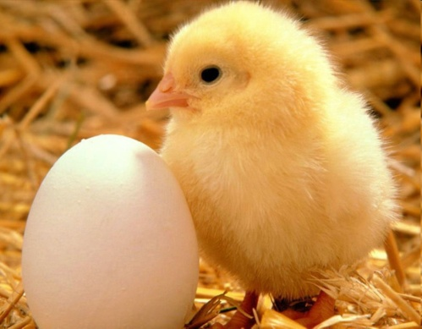
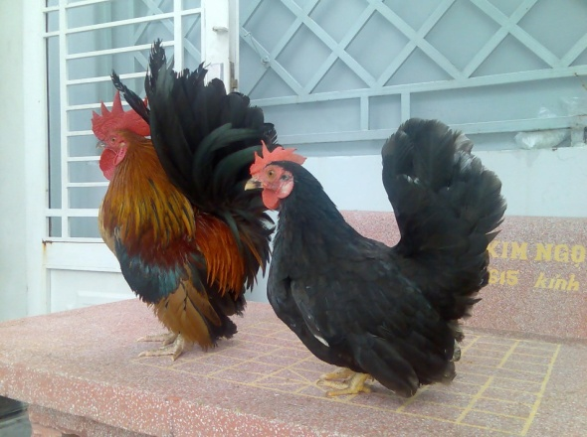

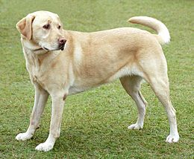
Ví dụ:
Sinh Trưởng
Gà con mới nở nặng 200g
Gà trống, mái sau 4 tháng nặng 2kg
Sinh Trưởng
Chó con mới sinh nặng 500g
Chó trưởng thành sau 6 tháng nặng 3kg
Sự tăng lên về số lượng và kích thước của cơ thể do tăng số lượng và kích thước của tế bào?
Nhận xét sự biến đổi về kích thước và khối lượng từ gà con thành gà trưởng thành, từ chó con thành chó trưởng thành ?
? Sinh trưởng là gì?

Slide 5
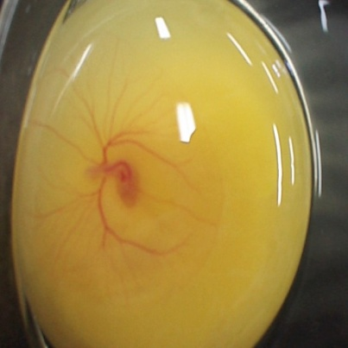
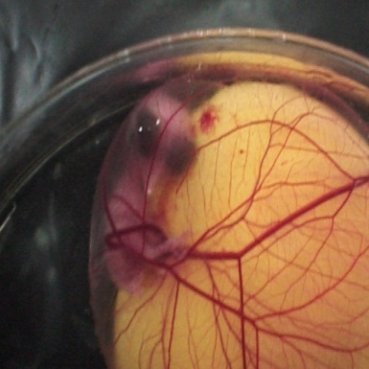
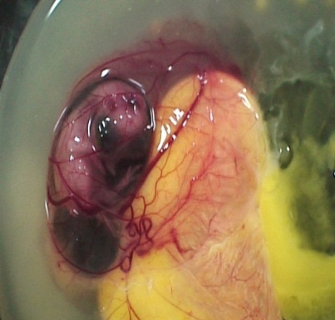
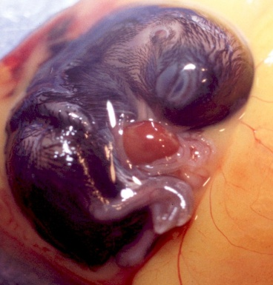
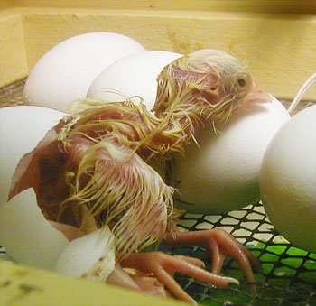
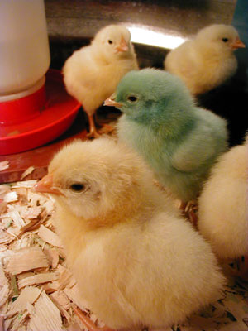
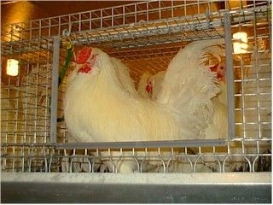
Sinh Trưởng
Phát triển
Dấu hiệu của sự sinh trưởng và phát triển ở gà:
Giai đoạn phát triển (trứng thụ tinh -> gà con).
Giai đoạn sinh trưởng (gà con -> gà trưởng thành).
Nhận xét sự biến đổi từ trứng thành gà con?
Phát triển là quá trình biến đổi diễn ra trong đời sống của một cá thể
Sinh trưởng và phát triển liên quan mật thiết với nhau
- Sự sinh trưởng là cơ sở cho phát triển.
- Phát triển thúc đấy sinh trưởng và làm xuất hiện hình thái mới.

Slide 6
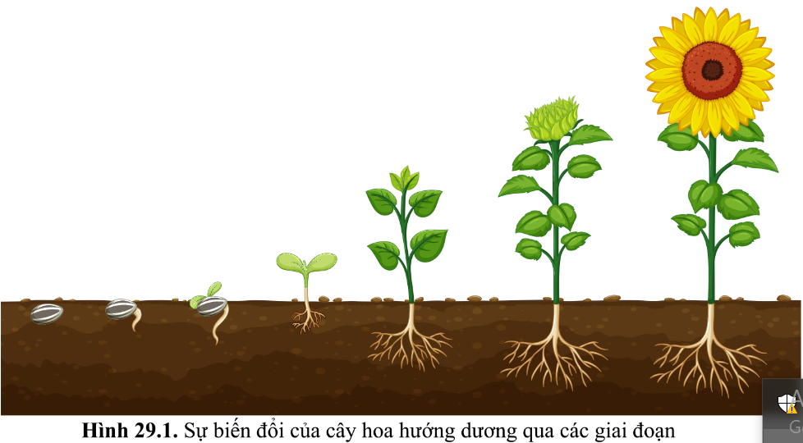
Cây hoa hướng dương:
Giai đoạn sinh trưởng (cây con -> cây trưởng thành)
Giai đoạn phát triển (cây ra hoa -> Tạo quả -> Hạt)
Mô tả các dấu hiệu thể hiện sự sinh trưởng, phát triển ở cây hoa hướng dương.

Slide 8

I. Khái niệm sinh trưởng, phát triển và mối quan hệ giữa sinh trưởng, phát triển ở sinh vật.
- Sinh trưởng ở sinh vật là quá trình tăng về kích thước, khối lượng của cơ thể do tăng số lượng và kích thước của tế bào, làm cơ thể lớn lên. VD.
- Phát triển ở sinh vật là quá trình biến đổi tạo nên các tế bào, mô, cơ quan và hình thành chức năng mới ở các giai đoạn. VD.
- Sinh trưởng và phát triển có liên quan mật thiết với nhau, nối tiếp, xen kẽ nhau. Sinh trưởng là cơ sở cho phát triển. Phát triển làm thay đổi và thúc đẩy sinh trưởng.

Slide 9
II. Các nhân tố chủ yếu ảnh hưởng đến sinh trưởng và phát triển ở sinh vật
Các nhân tố
Dinh dưỡng
Nước
Nhiệt độ
Ánh sáng
Các nhân tố bên ngoài ảnh hưởng đến sinh trưởng và phát triển của sinh vật?

Slide 10
Hoạt động theo nhóm nghiên cứu thông tin SGK hoàn thành phiếu học tập

Slide 11
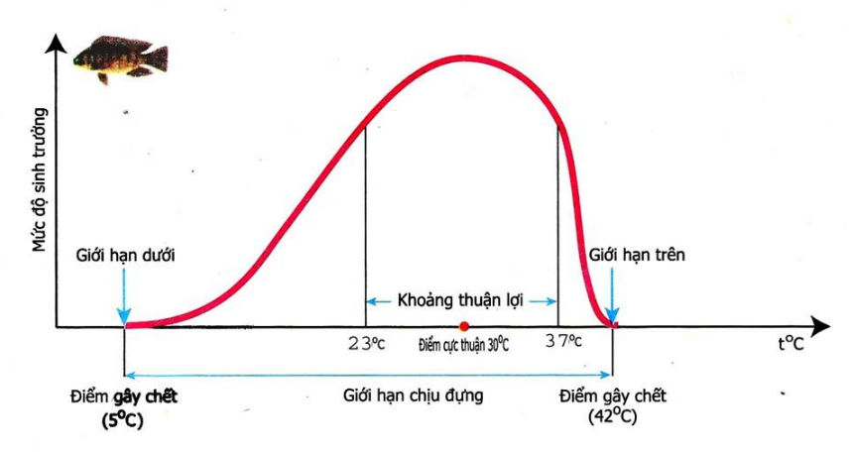
Hoạt động theo nhóm nghiên cứu thông tin SGK hoàn thành phiếu học tập
H1. Nếu động vật không được cung cấp thức ăn, còn thực vật không được cung cấp chất khoáng thì cơ thể thực vật và động vật sẽ như thế nào?
H2. Nước là thành phần cấu tạo của tế bào nên nước ảnh hưởng đến các quá trình phân chia và dãn dài của tế bào thực vật. Thiếu nước sẽ ảnh hưởng như thế nào đến quá trình sinh trưởng và phát triển của sinh vật?
H3. Quan sát hình sau, dựa vào đường cong của đồ thị trong hình để giải thích ảnh hưởng của nhiệt độ đến sự sinh trưởng và phát triển của cá rô phi?
H4. Nêu vai trò của ánh sáng đối với sự sinh trưởng và phát triẻn của thực vật và động vật?

Slide 12
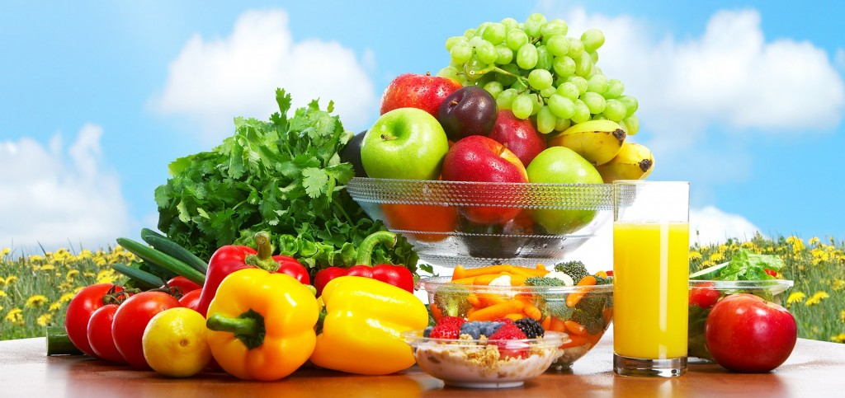
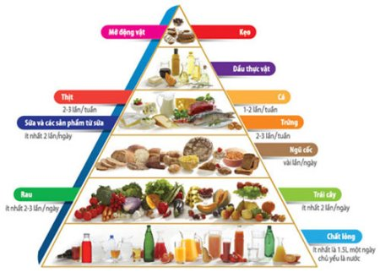
1. Ảnh hưởng của chất dinh dưỡng
Dinh dưỡng là nhân tố có ảnh hưởng như thế nào đến sự sinh trưởng và phát triển của sinh vật?

Slide 13
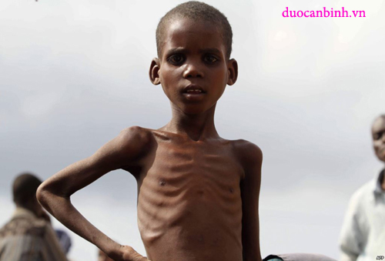
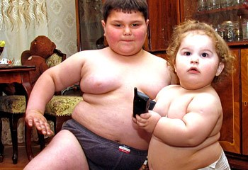
Em có suy nghĩ gì về hình ảnh trên ?

Slide 14
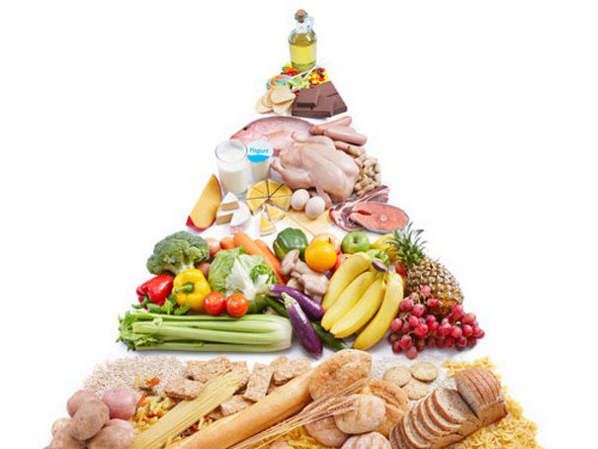
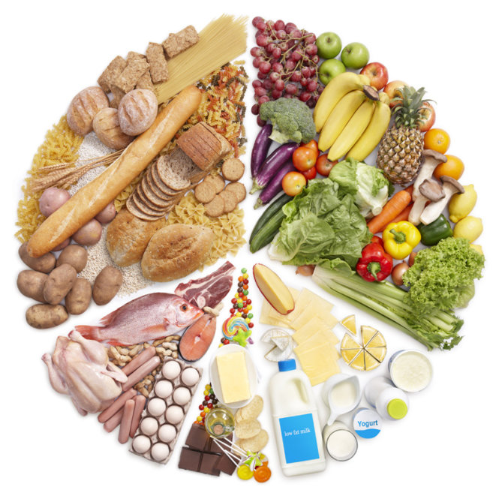
1. Ảnh hưởng của chất dinh dưỡng
Cơ thể thiếu hoặc thừa chất dinh dưỡng sẽ ảnh hưởng đến tốc độ sinh trưởng và phát triển của sinh vật qua các giai đoạn.
Ở động vật, nếu thiếu các chất dinh dưỡng, đặc biệt là protein, động vật sẽ chậm lớn, gầy yếu, sức đề kháng kém.
Ở thực vật, nếu thiếu các nguyên tố khoáng, đặc biệt là nitrogen, quá trình sinh trưởng sẽ bị ức chế, thậm chí có thể bị chết.

Slide 15
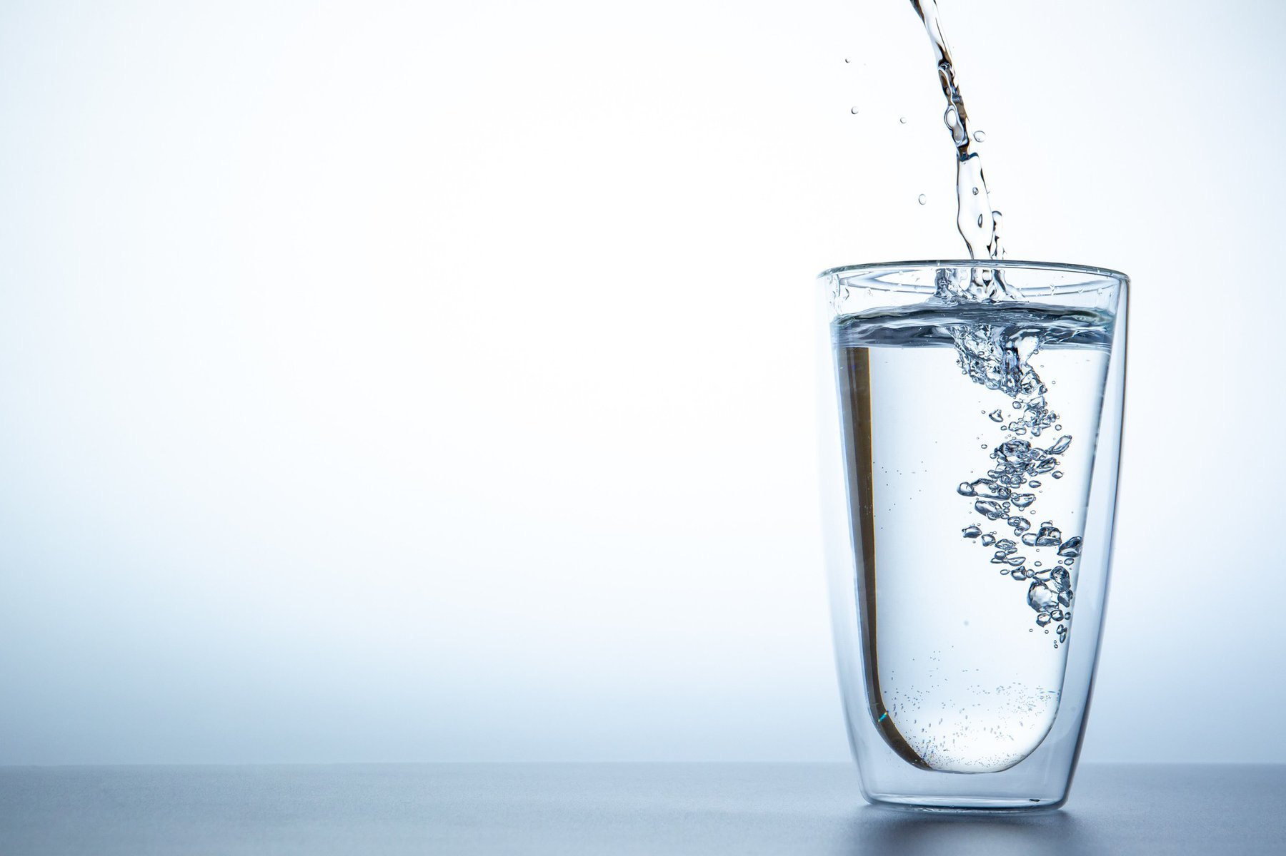
2. Ảnh hưởng của nước
Nước là thành phần cấu tạo của tế bào nên nước ảnh hưởng đến các quá trình phân chia và dãn dài của tế bào thực vật. Thiếu nước sẽ ảnh hưởng như thế nào đến quá trình sinh trưởng và phát triển của sinh vật?
- Nước cần cho các sinh vật sinh trưởng và phát triển. Thiếu nước, các loài sinh vật sinh trưởng và phát triển chậm hoặc bị chết.

Slide 16
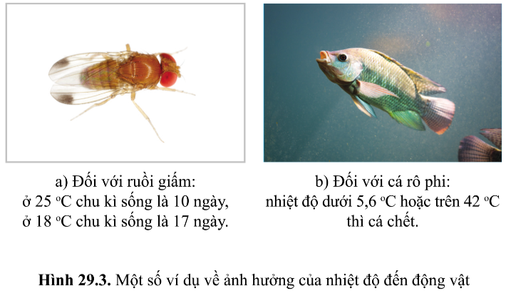
3. Ảnh hưởng của nhiệt độ

Slide 17
Quan sát hình sau, dựa vào đường cong của đồ thị trong hình để giải thích ảnh hưởng của nhiệt độ đến sự sinh trưởng và phát triển của cá rô phi?
Mỗi loài sinh vật sinh trưởng và phát triển tốt trong điều kiện nhiệt độ môi trường thích hợp. Nhiêt độ quá cao hoặc quá thấp có thể làm chậm quá trình sinh trưởng và phát triển của sinh vật hoặc làm chết sinh vật

Slide 18
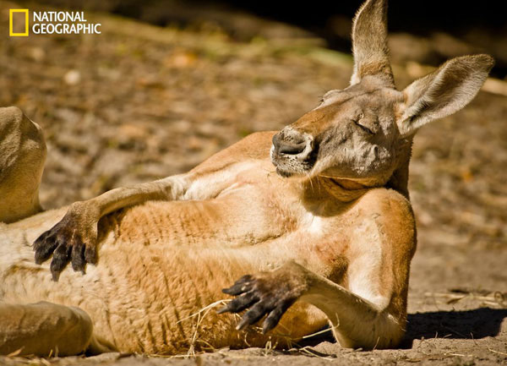
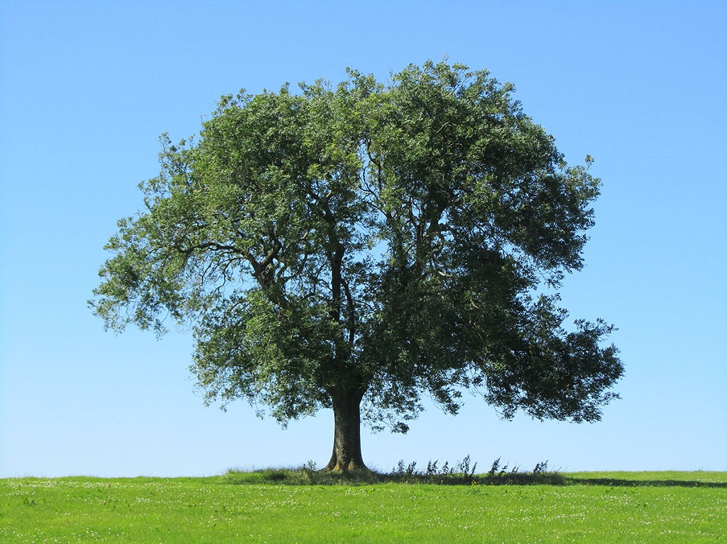
4. Ảnh hưởng của ánh sáng
Với động vật: ánh sáng gián tiếp ảnh hưởng đến sự hấp thụ calcium để hình thành xương, từ đó tác dộng đến sự sinh trưởng của cơ thể. Ánh sáng mặt trời làm tăng nhiệt độ môi trường, từ đó gián tiếp ảnh hưởng tới sinh trưởng và phát triển của sinh vật do sự thay đổi thân nhiệt của chúng.
Ánh sáng ảnh hưởng trực tiếp đến sinh trưởng và phát triển của thực vật thông qua quá trình quang hợp và gián tiếp ảnh hưởng đến chu kì thời gian, từ đó tác động đến thời gian ra hoa và phát sinh hình thái của thực vật.

Slide 19

LUYỆN TẬP
Câu 1: Phân biệt sinh trưởng và phát triển
Dấu hiệu phân biệt | Đúng hay Sai
Hiện tượng người trưởng thành tăng chế độ ăn và béo lên, tăng kích thước bụng là sinh trưởng | Đúng/Sai
Cá trắm trong ao thiếu chăm sóc nên chỉ dài ra mà to chậm là sinh trưởng | Đúng/Sai
Hạt đậu nảy mầm thành cây non gọi là sinh trưởng | Đúng/Sai
Cây ngô ra hoa gọi là phát triển | Đúng/Sai
Câu 2: Vẽ sơ đồ tư duy bài học

Slide 20
VẬN DỤNG
Câu 1. Trong vòng đời của bướm, giai đoạn nào gây hại cho mùa màng?
A. Bướm B. Sâu bướm C. Nhộng (Kén) D. Trứng
Câu 2. Để tiêu diệt muỗi cần tránh tạo môi trường phát triển cho giai đoạn nào của vòng đời muỗi?
A. Muỗi B. Trứng C. Ấu trùng D. Nhộng
Câu 3. Mô tả ảnh hưởng của chất kích thích và chất ức chế sinh trưởng lên một số cây trồng khác nhau?

Slide 21
H1. Tìm hiểu về sinh trưởng, phát triển ở sinh vật
Sinh trưởng | Bản chất
 | Hình thức biểu hiện
Phát triển | Bản chất
 | Hình thức biểu hiện
Mối quan hệ giữa sinh trưởng và phát triển
Sự tăng lên về số lượng và kích thước của tế bào.
Sự tăng về kích thước và khối lượng cơ thể
Những biến đổi diễn ra trong đời sống của một cá thể
Biểu hiện ở ba quá trình:
+ sinh trưởng
+ phân hóa (biệt hóa)
+ phát sinh hình thái cơ quan và cơ thể
- Liên quan mật thiết và liên quan đến môi trường sống.
- Sự sinh trưởng tạo tiền đề cho phát triển.
- Nếu không có sinh trưởng thì không có phát triển và ngược lại.

